Slide 1
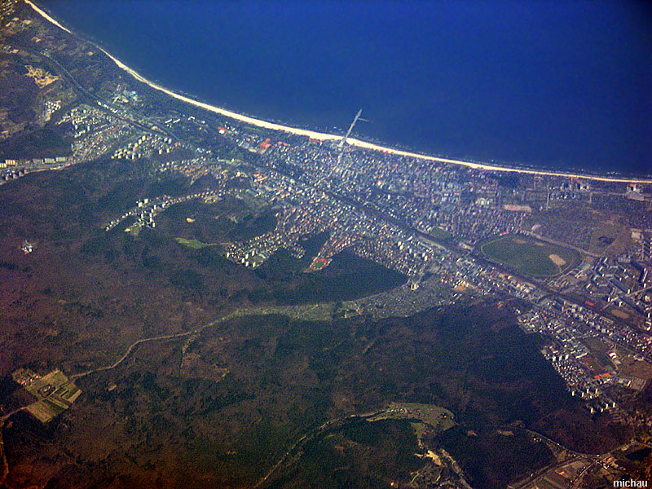
Realizacja Strategii ZIT Obszaru Metropolitalnego Gdańsk–Gdynia–Sopot do 2020 roku
Komitet Monitorujący Regionalny Program Operacyjny Województwa Pomorskiego na lata 2014-2020
Gdańsk, 25 października 2017 r.

Slide 2
Działania OMG-G-S w ramach ZIT
14 PRZEDSIĘWZIĘĆ ZIT
ok. 140 projektów w SZoOP
RPO POIiŚ . 1,4 mld zł wartość 2,2 mld zł
1,1 mld zł dofinansowanie 606 mln zł
69% - poziom kontraktacji RPO
88% - poziom kontraktacji POIiŚ
środki pozakonkursowe

Slide 3
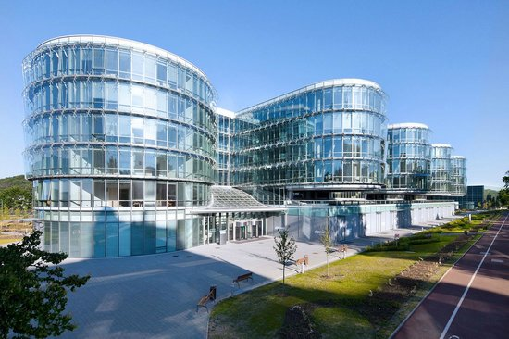
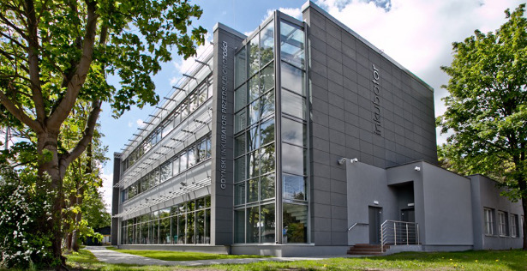
WDRAŻANIE STRATEGII ZIT – OP 2
Cel strategiczny I - Rozwój konkurencyjnej i innowacyjnej gospodarki
Przedsięwzięcie: TriPOLIS
Projekt: Budowa gotowości parków naukowo-technologicznych i inkubatorów w OMG-G-S do świadczenia nowych lub ulepszonych specjalistycznych usług proinnowacyjnych wraz ze stworzeniem kompleksowej platformy współpracy.
10 specjalistycznych usług doradczych, m.in:
specjalistyczne usługi badań patentowych,
laboratorium wdrożeniowe,
usługi doradcze w zakresie laboratoryjnych procesów biotechnologicznych
Notes:
lider: PPNT Gdynia, partnerzy: Fundacja Gospodarcza, PSSE Sp. z o.o.
dofinansowanie UE: 5,49 mln (85%)
okres realizacji projektu: 2017-2020
podniesienie kompetencji kadr m.in. przez specjalistyczne szkolenia, doradztwo ekspertów
stworzenie platformy informatycznej umożliwiającej zarządzanie współpracą i zasobami partnerów
10 specjalistycznych usług doradczych w odpowiedzi na popyt zgłaszany przez przedsiębiorców, m.in:

Slide 4
WDRAŻANIE STRATEGII ZIT – OP 5
Cel strategiczny II - Budowa aktywnego i otwartego społeczeństwa
Projekt: 5.2.1 - „Zintegrowana Inwestycja w Talenty I”
Realizator: Gdański Urząd Pracy + Pruszcz Gdański
kursy i szkolenia (np. podstawy przedsiębiorczości, „tester oprogramowania”, opiekun osób starszych z j. niemieckim) dla 220 osób
dotacje na założenie działalności gospodarczej
6 miesięczne programy stażowe dla ponad 40 osób
dofin: 9,02 mln zł
wsparcie ponad 500 osób bezrobotnych / nawet 120 nowych miejsc pracy (2 lata)
Notes:
Działanie – Zatrudnienie. Przedsięwzięcie - Innowacyjny system wsparcia zatrudnienia
kursy i szkolenia (np. podstawy przedsiębiorczości, „tester oprogramowania”, opiekun osób starszych z j. niemieckim) dla 220 osób w podnoszeniu lub zmianie kwalifikacji, zaplanowane w ścisłym porozumieniu z lokalnym biznesem

Slide 5
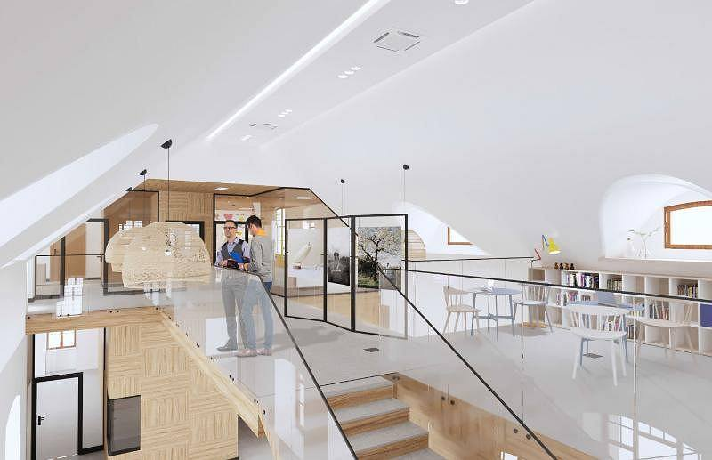
WDRAŻANIE STRATEGII ZIT – OP 6 i OP 8
Cel strategiczny II - Budowa aktywnego i otwartego społeczeństwa
„Zintegrowany projekt rewitalizacyjny. Kartuzy”
dofinansowanie łącznie (6.1.1+6.2.1+8.1.1): 18,5 mln zł
l. objętych wsparciem: 1982 os.
8 wspartych obiektów (m.in. Dwór Kaszubski, Park im. dr. H. Kotowskiego)
jednym z zadań jest budowa Biblioteki plus na cele działania Klubu Integracji Społecznej
Notes:
Działania: Konwersja + Integracja
Przedsięwzięcie: Zintegrowane przedsięwzięcia rewitalizacyjne
Przedsięwzięcie: Metropolitalny System Aktywizacji Społeczno-Zawodowej

Slide 6
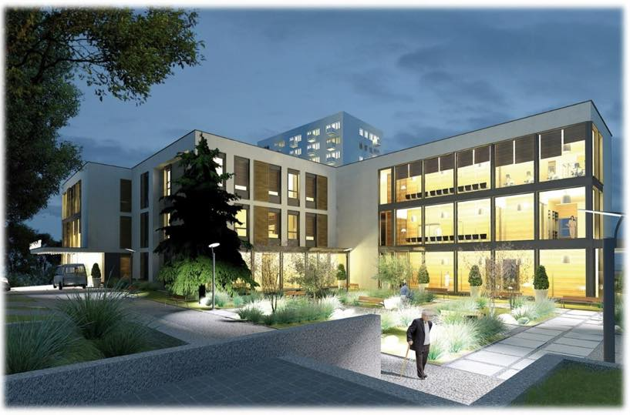
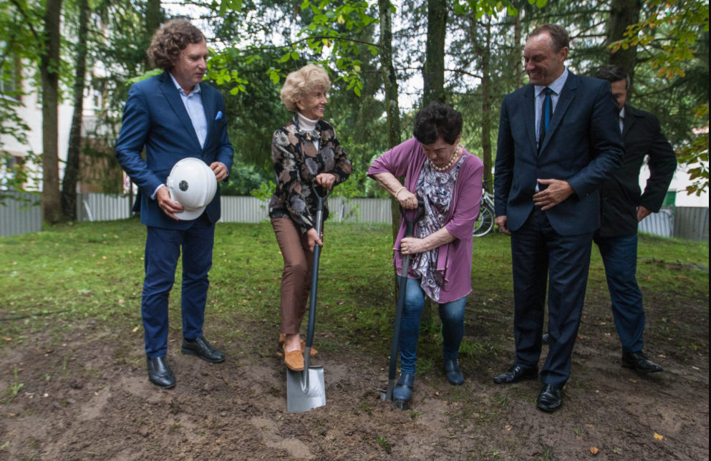
WDRAŻANIE STRATEGII ZIT –OP 7
Cel strategiczny II - Budowa aktywnego i otwartego społeczeństwa
Projekty: utworzenie Centrum Opieki Geriatrycznej w WZR w Sopocie, utworzenie Centrum Geriatrii w GUM-ed
planowanie otwarcie: Sopot II kwartał 2019 r., Gdańsk sierpień 2020 r.
4 oddziały specjalistyczne z 67 łóżkami
pierwsze placówki dedykowane specjalistycznej opiece geriatrycznej na Pomorzu
dofinansowanie UE: 29,4 mln zł
aj więcej na: https://zdrowie.trojmiasto.pl/Rusza-budowa-geriatrii-w-Sopocie-Spoleczenstwo-w-calym-kraju-sie-starzeje-n116666.html#tri
Notes:
Działanie – Zdrowie
Przedsięwzięcie – Centrum Geriatrii
poradnie: psychologiczno-psychiatryczna, rehabilitacyjna oraz geriatryczna,
geriatryczny stacjonarny (67 łóżek dla pacjentów), dzienny geriatryczny, rehabilitacyjny i psychogeriatryczny.

Slide 7
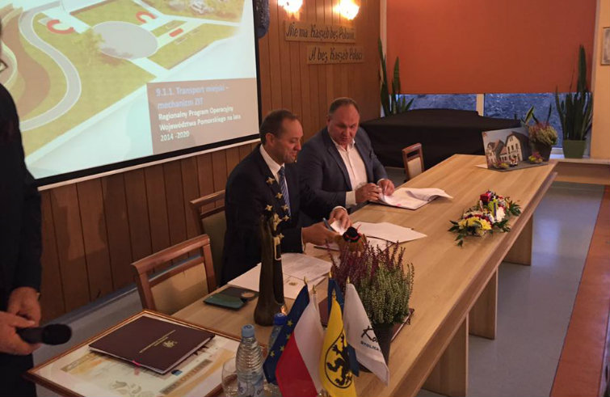
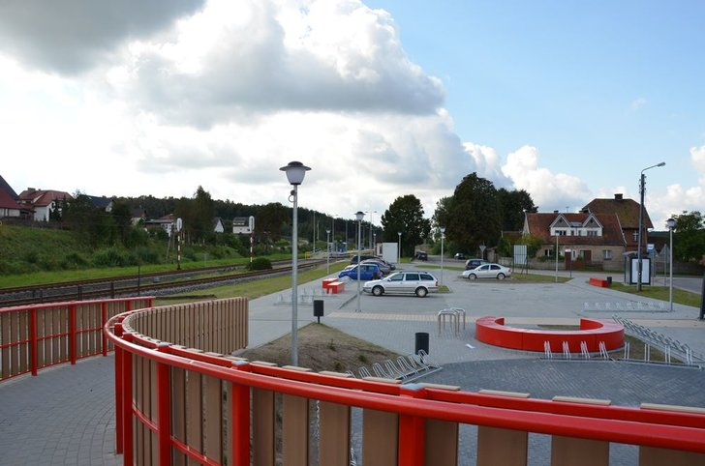
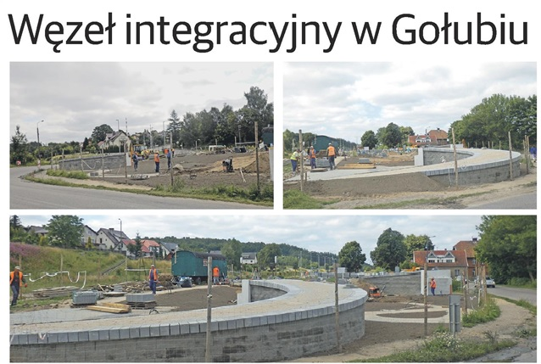
WDRAŻANIE STRATEGII ZIT – OP 9
„Budowa węzła integracyjnego Gołubie na terenie Gminy Stężyca wraz z trasami dojazdowymi”
Wartość projektu: 5,9 mln, dofin. 3,6 mln
Otwarcie 26.10.2017 r.
Źródło: www.ekspreskaszubski.pl
Źródło: www.gminakartuzy.pl www.gdansk.pl
Notes:
Pierwszy z 24 węzłów integracyjnych OMG-G-S
Powstało 17 km ścieżek rowerowych zapewniających dojazd do węzła dla mieszkańców miejscowości: Stężyca, Szymbark oraz Zgorzałe, ustawiono 96 szt. stojaków rowerowych, parking dla samochodów osobowych na 23 miejsca postojowe , przystanek autobusowy z wiatą i miejscem postojowym dla autobusu, toaleta modułowa, interaktywny rozkład jazdy

Slide 8
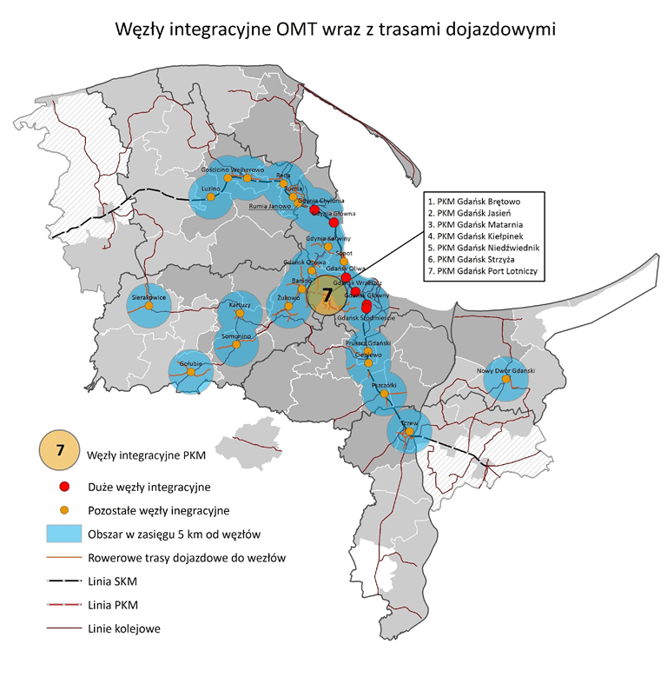
Notes:
Zidentyfikowano 20 z 20 projektów
Złożono 19 z 20 wniosków
Podpisano 18 z 20 umów o dofinansowanie
Projekty wykorzystują 99% alokacji ZIT, czyli 247 735 013,36 PLN
Planowane podpisanie Umowy o dofinansowanie projektu pn.
„Budowa systemu roweru metropolitalnego OMG-G-S” w listopadzie br.
Na wezwanie do złożenia wniosku o dofinansowanie czeka projekt pn.
„Wdrożenie systemu biletu elektronicznego jako narzędzia integracji taryfowo-biletowej transportu publicznego na Obszarze Metropolitalnym ZIT umożliwiającego wprowadzenie wspólnego biletu”

Slide 9
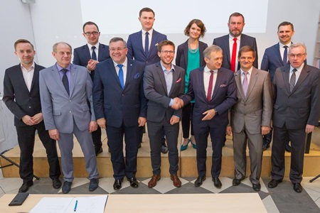
WDRAŻANIE STRATEGII ZIT – OP 9
Wartość projektu 27 300 000 PLN
Wysokość dofinansowania 17 218 259 PLN
Termin realizacji VI.2017 – XII.2020
Notes:
13.10.2017 r. Zarząd Województwa wybrał projekt do dofinansowania Listopad 2017 podpisanie umowy

Slide 10
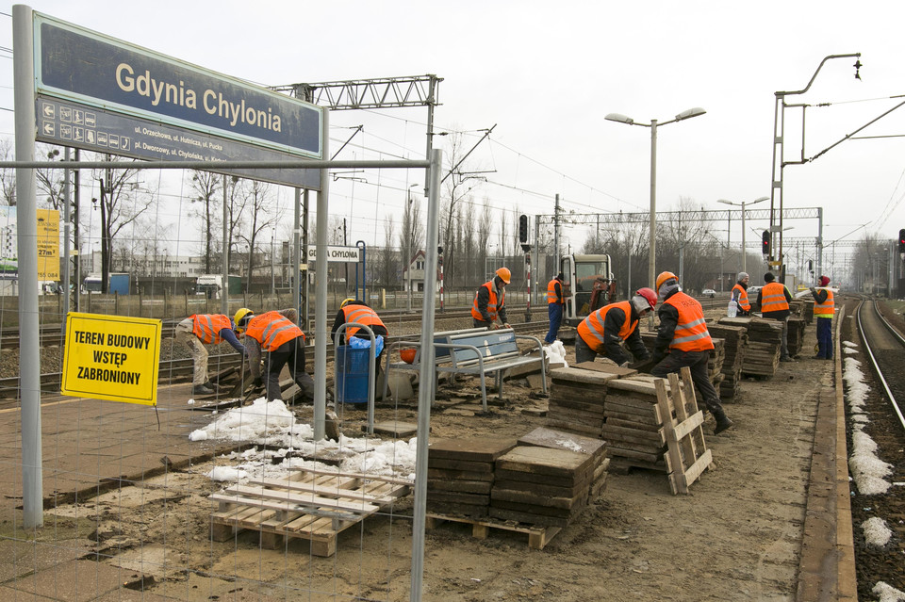
WDRAŻANIE STRATEGII ZIT – OP 9
Cel strategiczny III - Kreowanie zintegrowanej przestrzeni
Przedsięwzięcie – Budowa zintegrowanego systemu monitorowania bezpieczeństwa oraz zarządzania informacją na linii kolejowej 250 w Trójmieście wraz z modernizacją Budynku Dworca Podmiejskiego w Gdyni Głównej oraz peronów na linii kolejowej nr 250
UoD - 25 kwietnia 2017.
Modernizowanych jest:
7 przystanków SKM w Gdyni i Rumi
1 dworzec główny SKM
Źródło: www.transport-publiczny.pl
Notes:
Działanie - Mobilność
Prace budowalne trwają na przystankach Rumia Janowo i Gdynia Chylonia

Slide 11
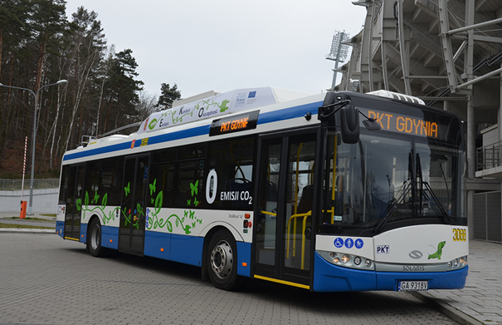
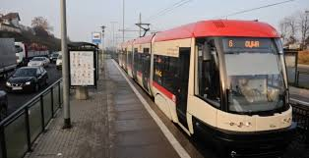
WDRAŻANIE STRATEGII ZIT - POIŚ
Cel strategiczny III - Kreowanie zintegrowanej przestrzeni (komplementrne / POiŚ)
Zakup lub modernizacja 121 szt. jednostek taboru pasażerskiego w Gdańsku i Gdyni
Budowa i modernizacja 7 km linii tramwajowych: połączenie Moreny z Jasieniem
1 zintegrowany węzeł przesiadkowy w Gdyni Chyloni
Źródło: www.gdyniasport.pl
Notes:
Działanie - Mobilność
Przedsięwzięcia komplementarne w ramach POIiŚ: Węzły integracyjne OM
„Gdański Projekt Komunikacji Miejskiej – etap IV A”
planowane podpisanie umowy o dofinansowanie w listopadzie br.
"Rozwój zrównoważonego transportu publicznego w Gdyni poprzez inwestycje infrastrukturalne, m.in. utworzenie węzła integracyjnego Gdynia Chylonia„
umowa o dofinansowanie podpisana 03.08.2017
"Rozwój zrównoważonego transportu publicznego w Gdyni poprzez zakup ekologicznego taboru wraz z rozbudową infrastruktury trolejbusowej„
umowa podpisana 30.06.2017

Slide 12
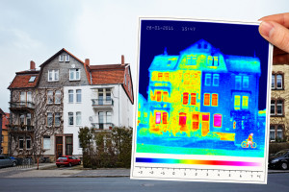
WDRAŻANIE STRATEGII ZIT – OP 10
Cel strategiczny IV - Wzrost efektywności energetycznej oraz wdrożenie strategii niskoemisyjnej 4.1.1. Przedsięwzięcie 1 - Kompleksowa modernizacja energetyczna budynków użyteczności publicznej OM
40 z 40 UoD podpisane (ok 190 mln zł)
Przetargi + realizacje
Notes:
Działanie - Energetyka

Slide 13
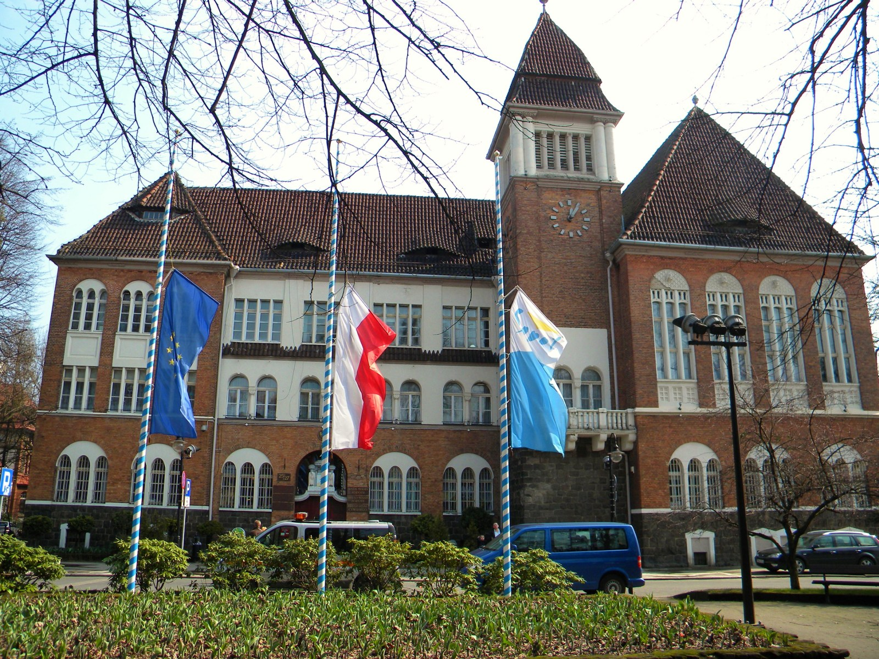
modernizacja energetyczna w Sopocie
25 budynków
Głęboka termodernizacja
Urząd Miejski - 1. na Pomorzu formuła ESCO
Notes:
Kompleksowa modernizacja energetyczna budynków użyteczności publicznej w Sopocie, polega przede wszystkim na głębokiej termomodernizacji,
modernizacji oświetlenia wewnętrznego oraz wdrożeniu nowoczesnego, automatycznego systemu zarządzania energią w 25 miejskich budynkach

Slide 14
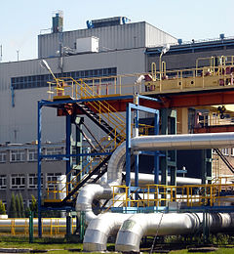
WDRAŻANIE STRATEGII ZIT
Cel strategiczny IV - Wzrost efektywności energetycznej oraz wdrożenie strategii niskoemisyjnej (POIiŚ)
Kompleksowa modernizacja i rozbudowa msc
23.10. 2017 r. podpisano 12 WoD (110 mln zł)
Kowale, Kolbudy, Pruszcz Gdański,
Morena, Jasień, Orłowo, Mały Kack
Obłuże, Pogórze, Rumia, Reda
Notes:
Działanie – Energetyka
Podłączenie do msc. obiektów użyteczności publicznej i budynków mieszkalnych w Gdańsku i Sopocie, Modernizacja sieci ciepłowniczych w wytypowanych, newralgicznych odcinkach w miejskim systemie ciepłowniczym GPEC na terenie Gdańska, Ograniczenie niskiej emisji poprzez likwidację lokalnego źródła węglowego oraz budowa magistrali ciepłowniczej w Gdańsku,
Kowale, Kolbudy, Pruszcz Gdański, Morena, Jasień, Orłowo, Mały Kack, Obłuże, Pogórze, Rumia, Reda

Slide 15
14 przedsięwzięć / 140 projektów ZIT
RPO_ POIiŚ .
1,4 mld zł wartość 2,2 mld zł
1,1 mld zł dofinansowanie 606 mln zł
93% - poziom kontraktacji EFRR
64% - poziom kontraktacji EFS

